Slide 1
Лекція 9
Поліморфізм
Віртуальні функції та абстрактні класи

Slide 2
План
Поліморфізм
Віртуальні функції
Абстрактні класи

Slide 3
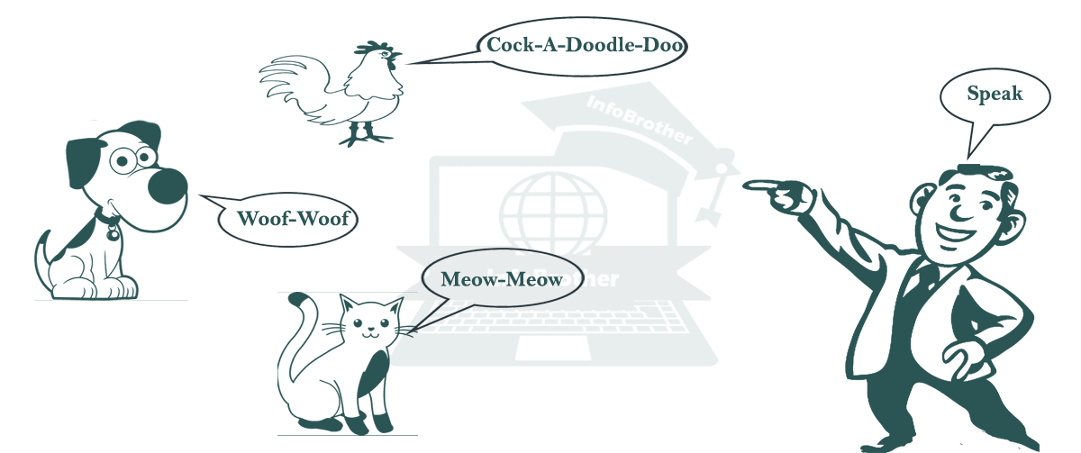
1. Поліморфізм
Поліморфізм (polymorphism) – властивість, що дозволяє вирішувати схожі за змістом завдання різними методами.
Один інтерфейс – багато реалізацій

Slide 4
1. Поліморфізм
Поліморфізм реалізовується через:
Перевизна-чення методів при успадкуванні
Вказівники (посилання) на базовий клас для доступу до об'єктів похідного
Віртуальні функції
Переванта-ження методів та операторів
Статичний поліморфізм, раннє зв'язування, compile-time поліморфізм
Динамічний поліморфізм, пізнє зв'язування, run-time поліморфізм

Slide 5
1. Поліморфізм
Статичний поліморфізм (раннє зв’язування) – типи всіх змінних та виразів відомі на момент компіляції.
Динамічний поліморфізм (пізнє зв’язування) – типи невідомі до моменту виконання програми.

Slide 6
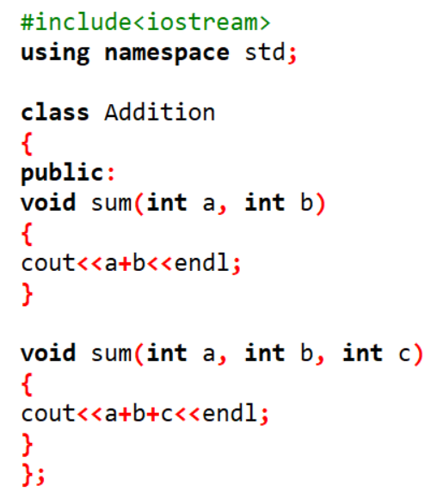
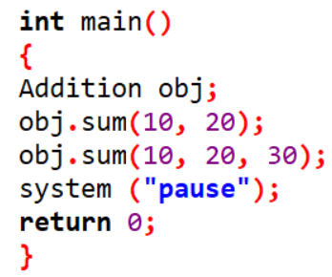

1. Поліморфізм

Slide 7
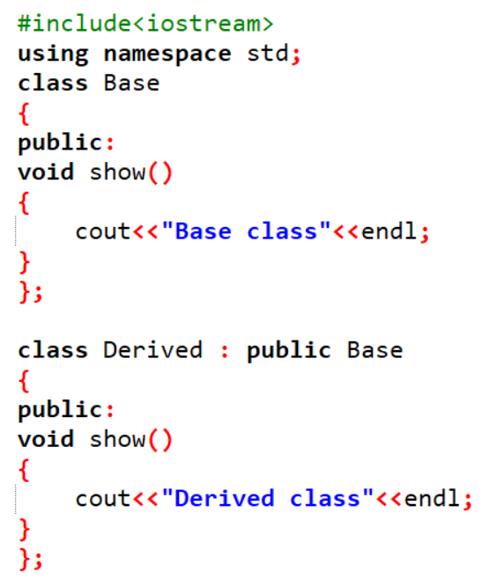
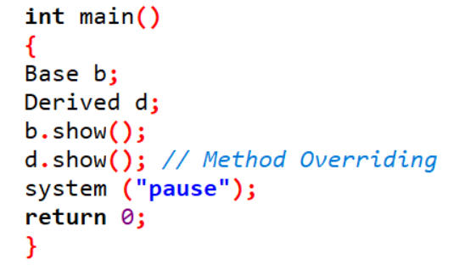

1. Поліморфізм

Slide 8
2. Віртуальні функції
Віртуальна функція – це така функція, яка оголошується в базовому класі з використанням ключового слова virtual і перевизначається в одному або декількох похідних класах.
Якщо похідний клас не перевизначає віртуальну функцію, то використовується функція, яку було визначено в базовому класі.

Slide 9
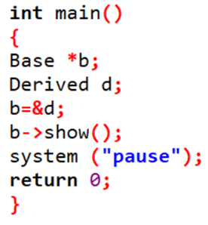

2. Віртуальні функції
буде виконано функцію, яку було визначено в базовому класі

Slide 10
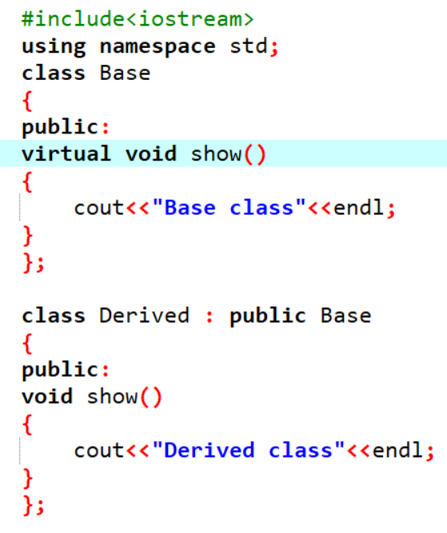
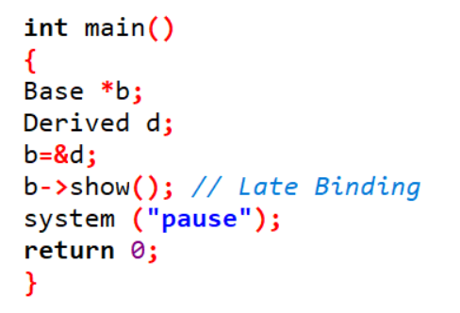

2. Віртуальні функції
за типом об'єкта (а не за типом вказівника) визначається, яку версію віртуальної функції буде виконано

Slide 11
2. Віртуальні функції
Специфікатор virtual:
оголошує віртуальний метод;
буде викликати метод фактичного типу (того, на який вказує вказівник);
успадковується: віртуальними будуть усі методи з тим самим ім’ям у класах нащадках;
віртуальними не можуть бути статичні методи і конструктори.

Slide 12
2. Віртуальні функції
Вказівник на базовий клас можна використовувати для посилання на об'єкт будь-якого класу, похідного з базового.
Методи, які мають параметрами посилання або вказівник на базовий клас, можуть викликатись із аргументами-екземплярами похідних класів.
Якщо в похідному класі визначається метод, з таким самим ім’ям як віртуальний метод базового класу, але з іншою сигнатурою, він перекриває віртуальний метод базового класу.

Slide 13
3. Абстрактні класи
Абстрактний клас – це клас, що може використовуватися тільки в якості базового класу для інших класів.
Абстрактний клас може містити одну або декілька чисто віртуальних функцій.
Об'єкти абстрактного класу створити не можливо.

Slide 14
3. Абстрактні класи
Чисто віртуальна функція – це віртуальна функція, яка оголошена в базовому класі, але невизначена в ньому (передбачається, що вона перевизначається в похідних класах).

